Slide 1

实验5：图论 桥问题
报告人：叶茂林
Notes:
汇报15分钟，提问10分钟

Slide 2
SECTION 1
基准法
01

Slide 3
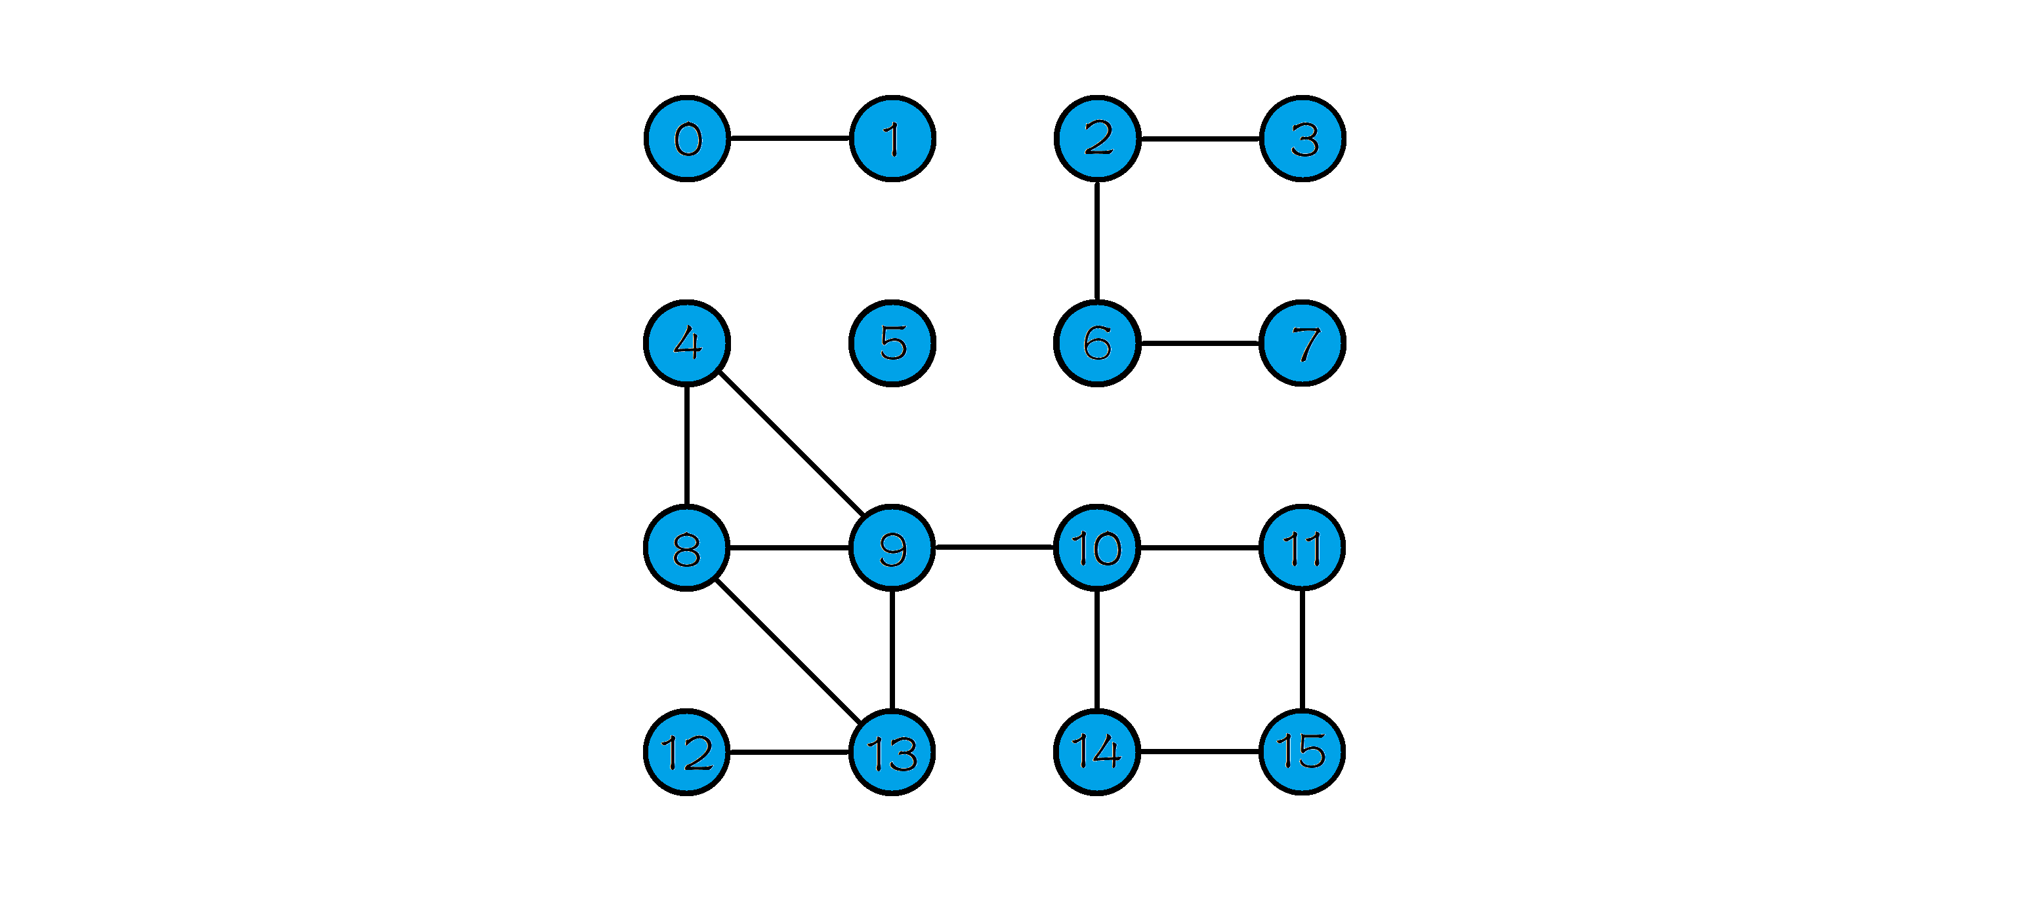
基准法
一条边被称为“桥”代表这条边一旦被删除，这张图的连通块数量会增加。
Notes:
3

Slide 4
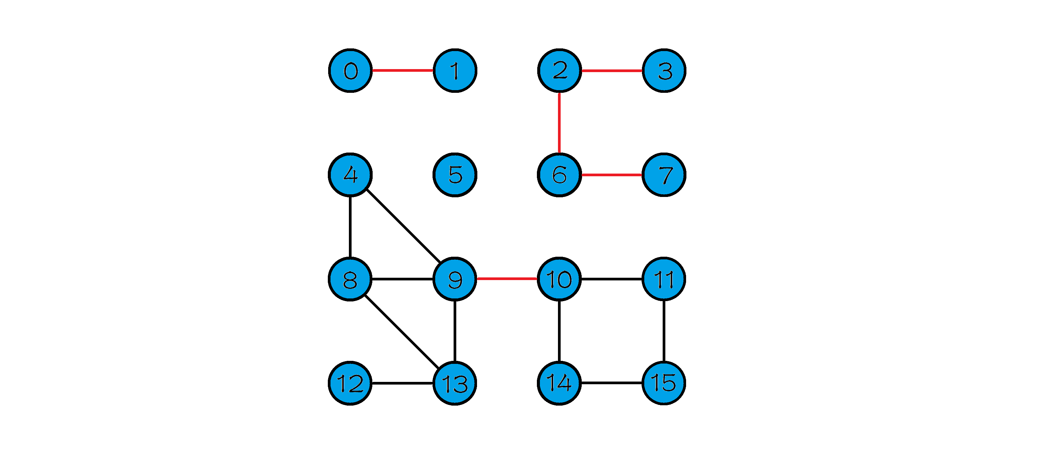
基准法
图的连通分量的个数可以通过深度遍历的次数来计算，将图的所有
顶点都访问一遍所需要的深度遍历次数即是该图连通分量的个数。
红色边（0，1），（2，3），（2，6），（6，7），（9，10），（12，13）
Notes:
4

Slide 5
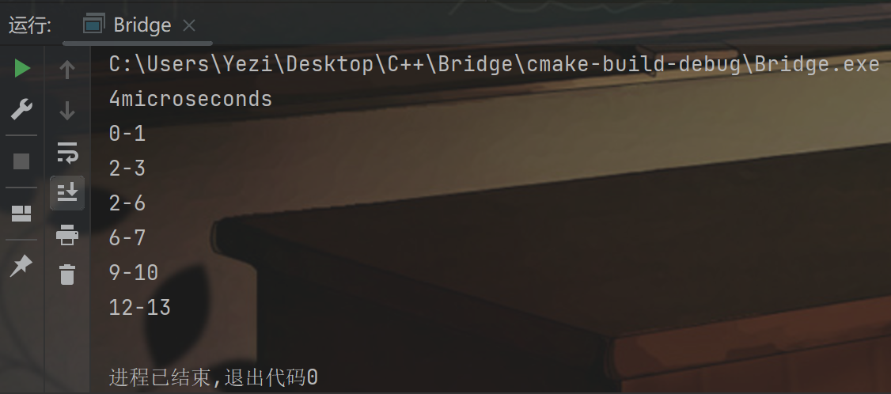
基准法
图使用邻接表存储
benchmark
scale | small | medium | large
time | 4μs | 124μs | ∞
Notes:
5

Slide 6
SECTION 2
并查集
02

Slide 7
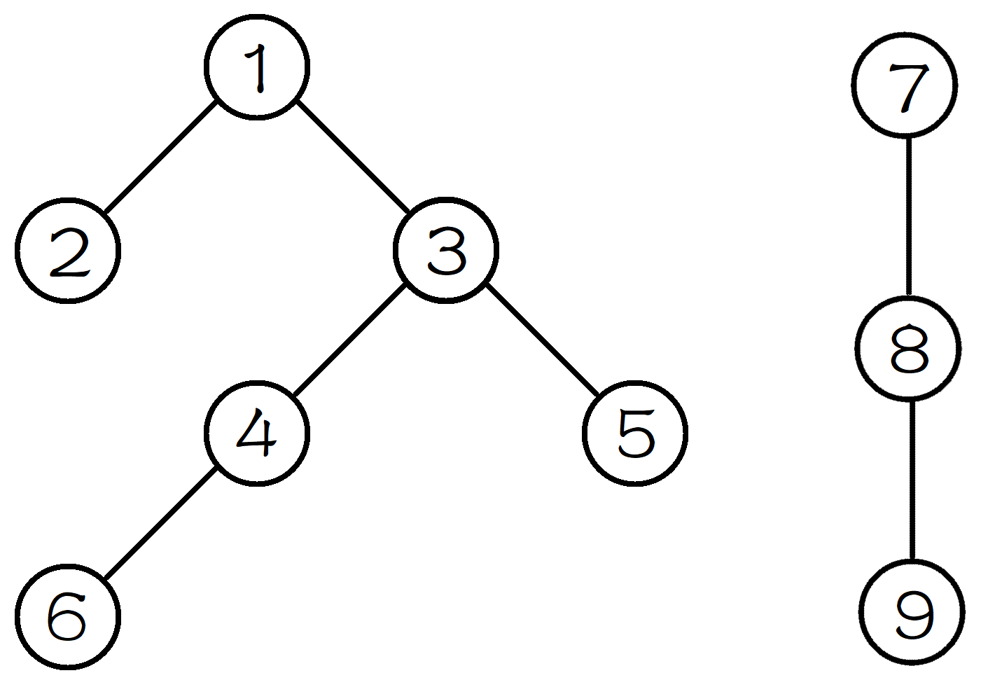
并查集
并查集是一种树形的数据结构，用来维护元素的不相交集合，支持元素的查找和合并。
我们可以使用并查集来计算图的连通分量数目。
Notes:
7

Slide 8
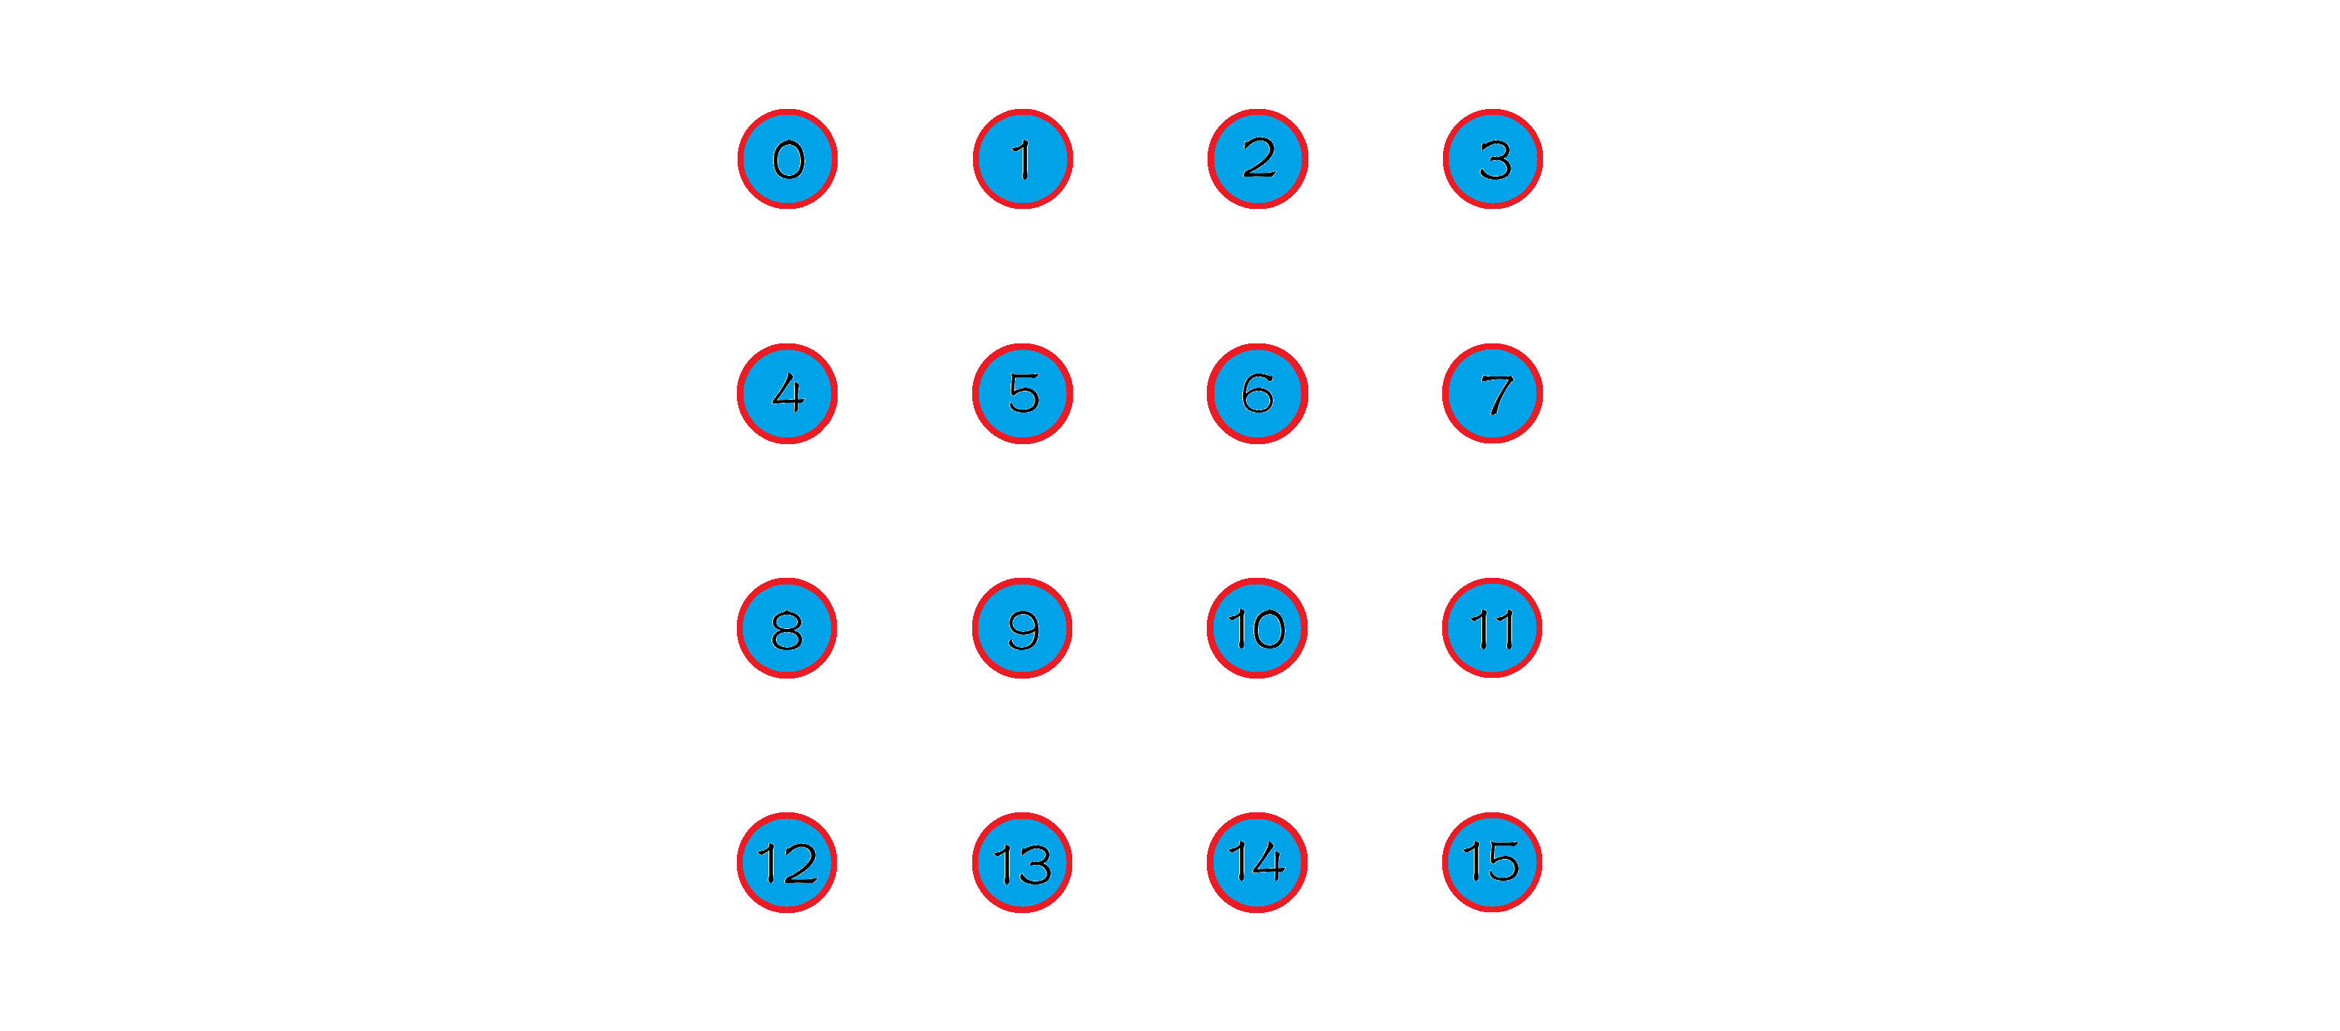
并查集
首先初始化并查集，将图的每一个节点都作为单独的一个集合
Notes:
8

Slide 9
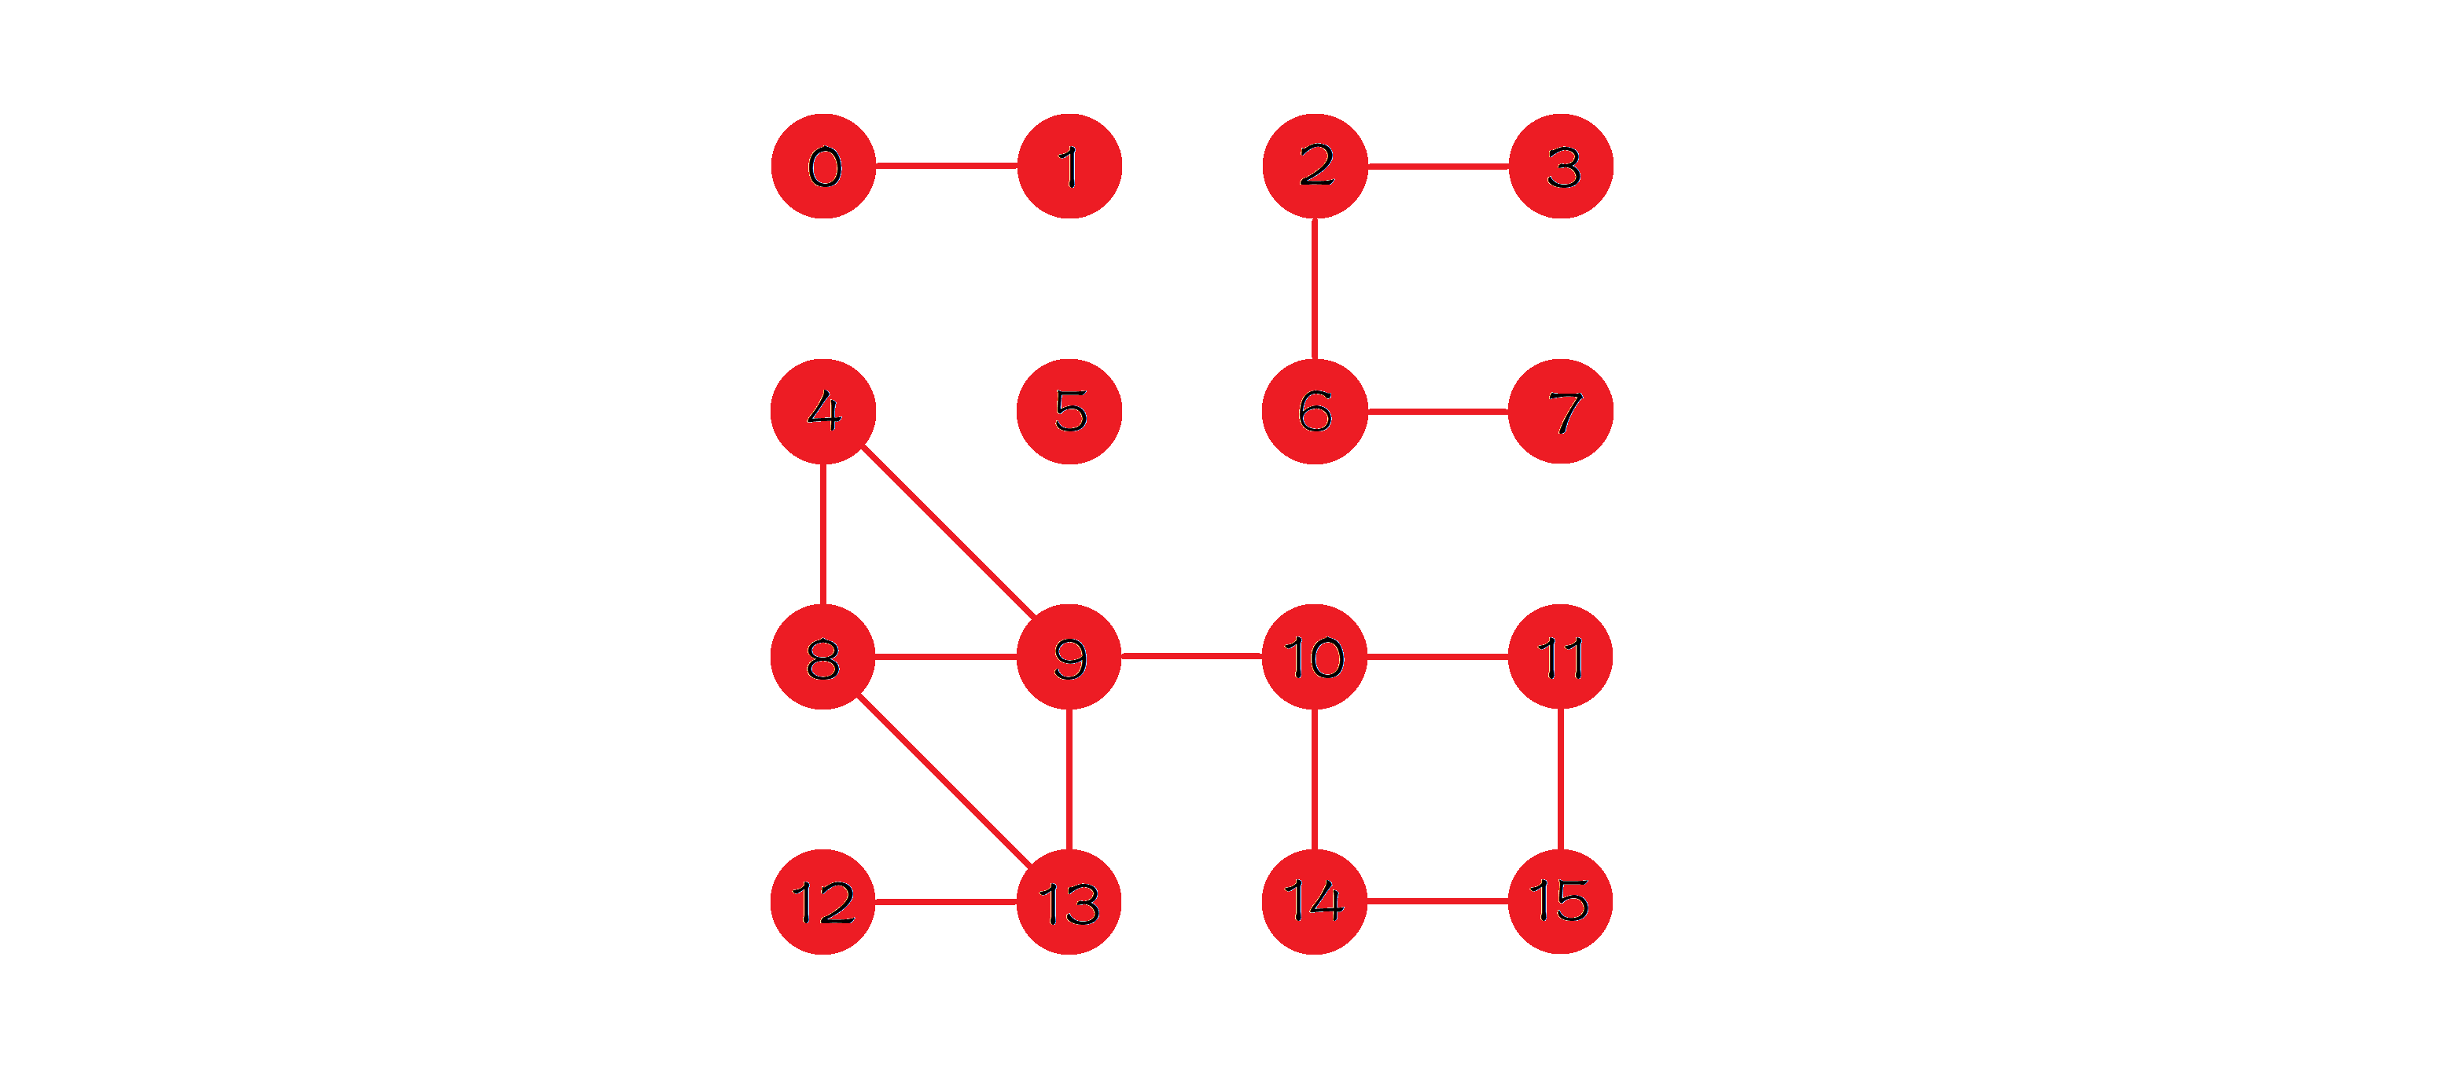
并查集
遍历图中的每一条边，判断每一条边的两个顶点是否处在同一集合，如果不在同一集合，则将这两个顶点所在的两个集合合并成为一个集合,最后集合的数目即为图的连通分量数目
Notes:
9

Slide 10

并查集
disjoint
scale | small | medium | large
time | 3μs | 100μs | ∞
Notes:
10

Slide 11
SECTION 3
标记环边
03

Slide 12
标记环边
在图论中，一条边被称为“桥”代表这条边一旦被删除，这张图的连通块数量会增加。等价地说，一条边是一座桥当且仅当这条边不在任何环上。
Notes:
12

Slide 13
标记环边
我们可以先找出所有的环边并标记上，然后剩下的非环边即是我们要寻找的桥边
Notes:
13

Slide 14
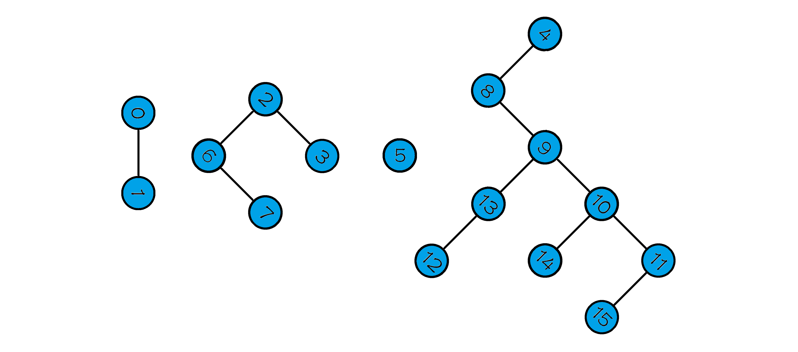
标记环边
用深度优先遍历将所有顶点通过边连接的关系生成一棵棵树
Notes:
14

Slide 15
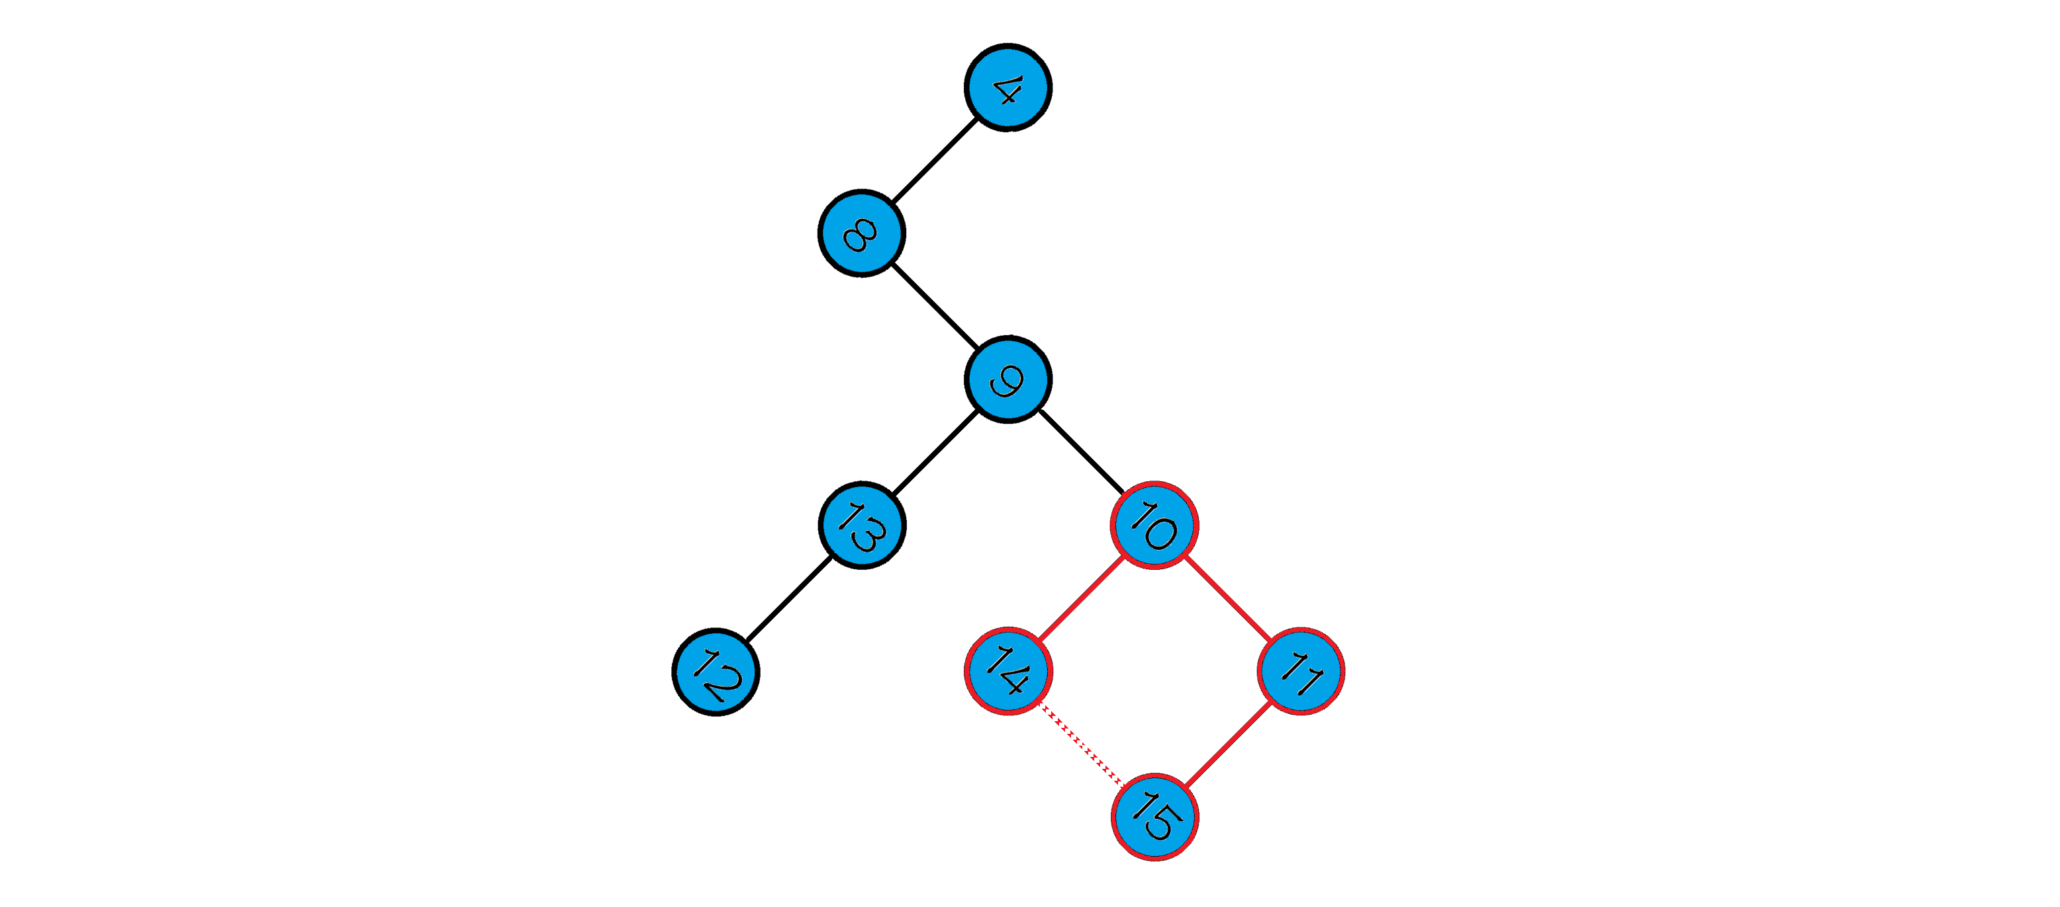
标记环边
遍历每一条非树边，每一条非树边的两个顶点两个顶点开始往上直到它们最近公共祖先的路径上的所有边都是环边
Notes:
15

Slide 16
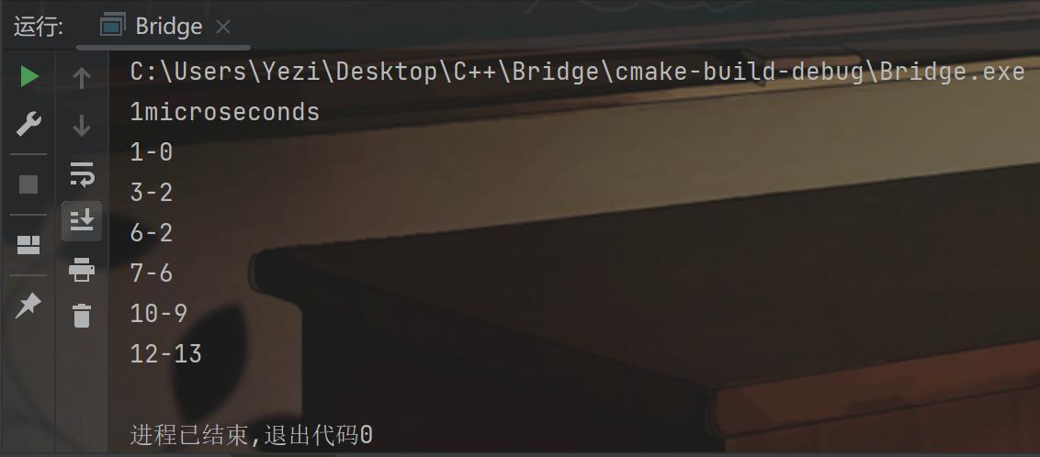
标记环边
LCA
scale | small | medium | large
time | 1μs | 7μs | ∞
Notes:
16

Slide 17
SECTION 4
并查集压缩路径
04

Slide 18
压缩路径
标记环边的方法在寻找非树边两个顶点的最近公共祖先的时候如果树的深度很深那么消耗的时间会很多
Notes:
18

Slide 19
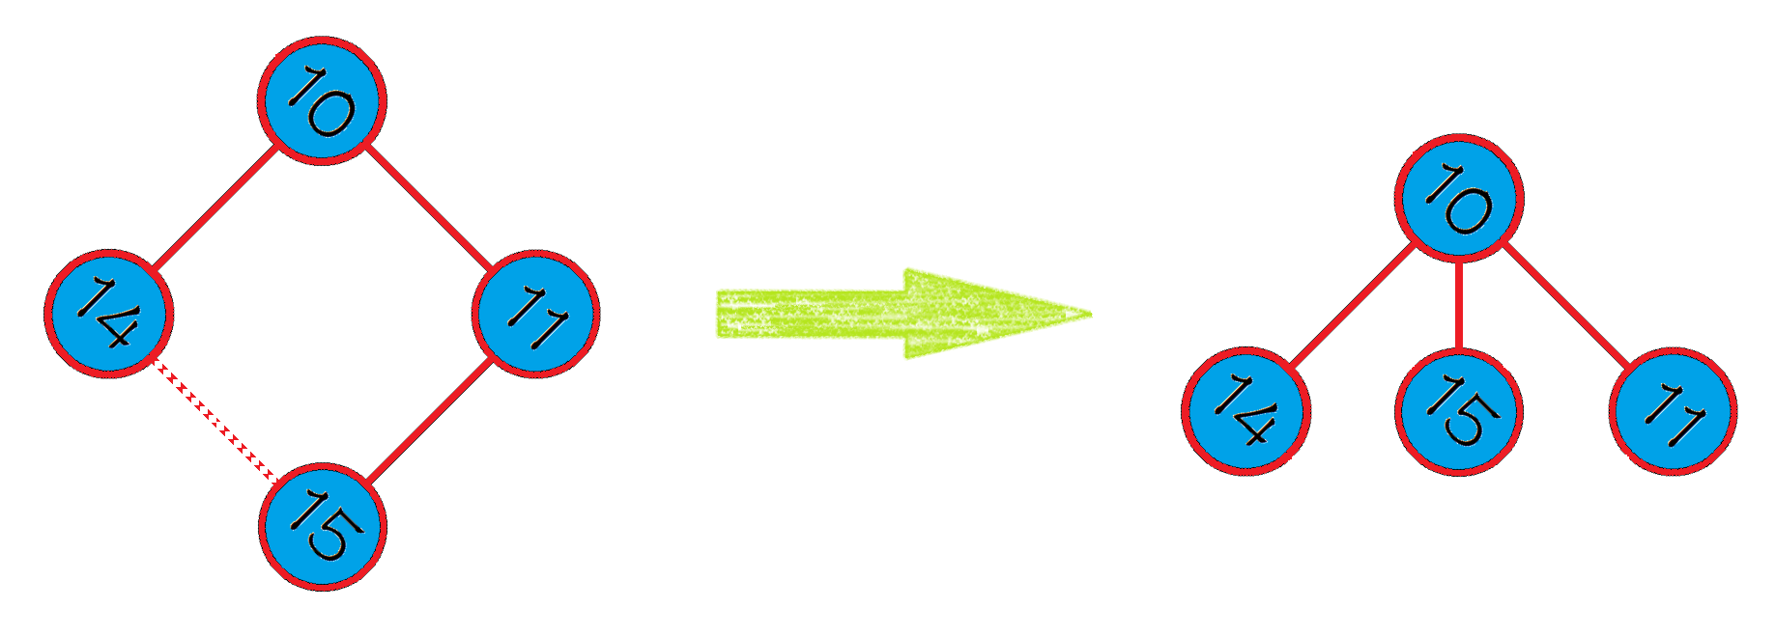
压缩路径
将同属于一棵树的所有节点的父节点都设为根节点
Notes:
19

Slide 20
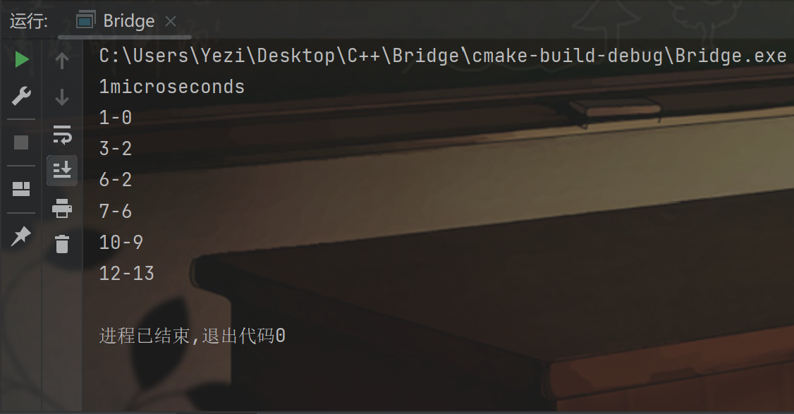
压缩路径
Notes:
20

Slide 21
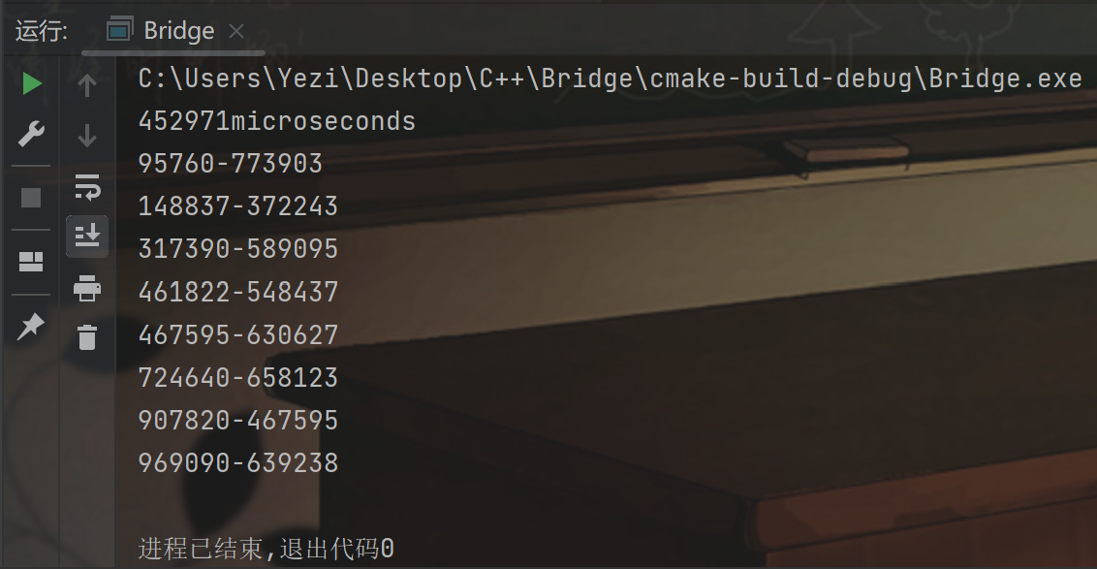
压缩路径
LCA+pathCompress
scale | small | medium | large
time | 1μs | 6μs | 0.452s
Notes:
21

